Slide 1
التلقيح الاصطناعي
شرائح ومهمة للثامن

Slide 2
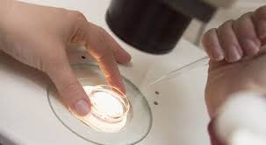
التلقيح الاصطناعي عند الانسان
"الإخصاب خارج الجسم" (In Vitro Fertilization - IVF) المعروف أيضا باسماء: "التلقيح الاصطناعي" و"تلقيح اأنابيب" هو أحد أكثر العلاجات انتشاراً بين علاجات الإخصاب المتقدمة. والإخصاب خارج الجسم هو أكثر تقنيات علاجات الإخصاب شيوعاً في العصر الحديث.

Slide 3
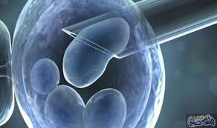
خلال عملية الإخصاب خارج الجسم يتم لقاء مبادر إليه بين البويضة والسائل المنوي في ظروف مخبرية، كبديل لمكان لقائهما الطبيعي . في إطار علاج الإخصاب يتم إجراء سحب بويضات من جسم المرأة، جمعها مع خلايا منوية وإخصابها في ظروف مخبرية. بعد ذلك، يتم إدخال الجنين إلى الرحم، مع تقديم علاج هرموني داعم لهذه العملية.

Slide 4
في الأصل، تم اختراع هذا العلاج من أجل تجاوز الحاجة إلى قناة فالوب، لدى نساء كان قناتي فالوب عندهن ناقصاً أو مسدوداً، بيد أنه وخلال السنوات الأخيرة، يتم استعمال هذا العلاج من أجل حل عدة مشاكل أخرى، بما في ذلك مشاكل صعبة في الخلايا المنوية،اضطرابات مركبة في الإباضة والهرمونات ومشاكل ناجمة عن دمج عدة اضطرابات لدى الزوجين معاً.

Slide 5
وفقا إلى قانون التأمين الصحي الرسمي، علاجات الإخصاب خارج الجسم تمول من قبل صناديق المرضى للأزواج الذين لا يوجد أطفال في زواجهم الحالي (حتى طفلان) لذلك، للمرأة بدون أطفال والمعنية في إقامة عائلة التي يكون على رأسها والد مستقل("عائلة لوالد واحد") لولادة طفل أول وثاني;
علاجات IVF تعطى للنساء ابتداء من جيل 18 سنة في حين أن الجيل الأقصى للحصول على العلاجات هو 45 سنة (حتى يوم عيد ميلاد 45 سنة).
(التبرع ببويضة يعطى للنساء اللواتي تتراوح أعمارهن ما بين 18 حتى 54)
وزارة الصحة باسرائيل

Slide 6
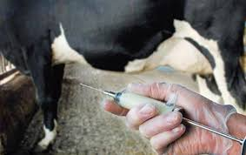
التلقيح الاصطناعي عند الحيوانات مثل الابقار وخيول…..

Slide 7
ايضا عند الحيوانات يتم التلقيح الاصطناعي أكثر من اهداف:
الاستفادة من الابقار الممتازة ذات الكفاءة الوراثية العالية في إنتاج اللبن وإنتاج اللحم.
زيادة عدد الإناث التي يتم تلقيحها صناعياً في العام، حيث يصل إلي 10-20 ألف أنثي يتم تلقيحها من الذكر الواحد في حالة التلقيح الصناعي في حين أنه يقوم بتلقيح 50-60 أنثي تلقيح طبيعي.

Slide 8
الاستغناء عن تربية العجول خاصة لدي كل مربي وبالتالي نوفر تكاليف
يفيد في عملية الخلط ما بين الحيوانات وبالتالي الحصول علي قوة الهجين وذلك بنقل السائل المنوي بين البلاد المختلفة.
الاقلال من نشر الأمراض إذا أجري التلقيح الاصطناعي تحت ظروف صحية وبواسطة خبير متدرب.
التغلب علي الفوارق الطبيعية بين الذكور والأنثى وبين السلالات المختلفة.
زيادة معدل الخصوبة بزيادة نسبة الحمل.عند الحيوانات.

Slide 9
ارتفاع متوسط منتوج الحليب باسرائيل من 2000 لتر الى 10.0000 لتر في السنة:
تعتبر الابقار الإسرائيلية المتفوقة في إنتاجها للحليب بالعالم.
ما هو رايكم في الجملتين المذكورة أعلاه؟
ما هي الحسنات أصحاب الحظائر؟
ما هي التداعيات (تأثيرات على الأبقار)؟

Slide 10
تلقيح اصطناعي عند النبات
هناك مزروعات حقلية يتم فيها التلقيح الاصطناعي إي نقل غبار اللقاح بواسطة الإنسان إلى مياسم الأزهار مثل النخيل.
في كروم النخيل تكون معظم الأشجار أنثوية وبعضها ذكرية.
يجمع المزارع حبيبات اللقاح من الأزهار الذكرية وينشرها على مياسم الأشجار الأنثوية . إن التلقيح الاصطناعي يضمن التلقيح الكامل أكثر من

Slide 11
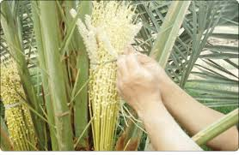
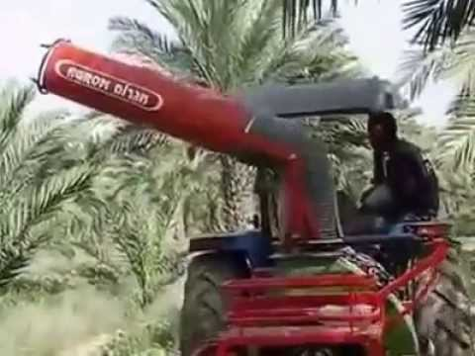

Slide 12
قطعه علمية
عملية الإخصاب في الأنبوبة
عندما تزوج راني ورانية قبل عدة سنوات لم يفكرا في الإنجاب في بداية زواجهما. لكنهما في سن الثلاثين من عمرهما قررا أن ينجبا أطفالاً، ولسوء حظهما لم تحمل رانية. بعد فحوصات عديدة، اقترحت الطبيبة عليهما أن يقوما بعملية "الإخصاب خارج الجسم" والمعروف باسم الإخصاب في الأُنبوبة.
شرحت الطبيبة لهما أن العلاج بواسطة عملية الإخصاب يشتمل على عدة مراحل مهمة وهي:
· مرحلة التحضير بواسطة الأدوية: تحصل المرأة فيها على هورمونات قد تؤدي في نفس الوقت إلى نضوج عدة بويضات في المبيض.
· مرحلة إخراج البويضات: يُخرجون من المبيض البويضات التي نضجت، ثم ينقلونها إلى صحون خاصة ويحفظونها في المختبر في ظروف ملائمة.
· مرحلة الإخصاب: يضيفون إلى الصحون خلايا منوية من الرجل.
· مرحلة إعادة الأجنة: يفحصون بواسطة المجهر البويضات التي خُصِبت ومرت بعدة انقسامات، ثم يحقنون عدة أجنة داخل رحم الأُم لكي تستمر في التطور.

Slide 13
سؤال 1 أشيروا بصحيح أو غير صحيح لكل عبارة من العبارات الآتية:
العبارات | صحيح / غير صحيح
في الحالة السليمة (بدون تدخل) تنضج بويضة واحدة كل شهر في الرحم.
عملية الإخصاب هي عملية تندمج فيها نواة خلية منوية مع نواة بويضة.
في الحالة الصحية السليمة (بدون تدخل) تحدث عملية الإخصاب في قناة فالوب.

Slide 14
في عملية الإخصاب خارج الجسم، تحدث المراحل الأولى لتطور الجنين في المختبر.
إدخال البويضات المخصبة إلى الرحم في عملية الإخصاب خارج الجسم، توازي عملية الإباضة.
الحيض هو مؤشر إلى أن عملية الإخصاب قد تمت
طيلة فترة الحمل يظهر الحيض كل 28 يوم

Slide 15
سؤال 2
في مرحلة اعادة الاجنة يتم حقن عدة أجنة داخل رحم الأُم لكي تستمر في التطور. فسر كيف يزوّد الرحم للجنين حاجاته, وضح اجابتك.

Slide 16
سؤال 3
تحدث عملية الاخصاب عند الأسماك والضفادع بشكلها الطبيعي في الماء خارج الجسم. عملية الإخصاب في "الأُنبوبة" عند الإنسان هي أيضاً عملية إخصاب خارج الجسم.
يعرض الجدول الآتي مقارنة بين عملية الإخصاب خارج الجسم عند الإنسان، وبين عملية الإخصاب عند الأسماك والضفادع. أكملوا الناقص في الجدول.

Slide 17
مقارنة بين الاخصاب في الانبوبة وبين الاخصاب الخارجي لدى الاسماك والبرمائيات
 | نوع الإخصاب
 | إخصاب خارج الجسم "إخصاب في الأنبوبة | إخصاب عند الأسماك والبرمائيات
مكان حدوث عملية الإخصاب.
مكان تطور الجنين
الخلايا التناسلية التي تشترك في العملية.
عدد البويضات

Slide 18
4. ما هي الفائدة من التلقيح الاصطناعي عند الحيوانات؟

